Slide 1
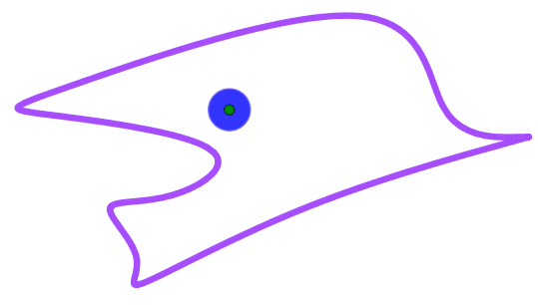

NURBS
Grundlage für Animationsfilme
12. September 2021 Saarbrücken, AK Geometrie der GDM
N
U
R
B
S
Nimm Steuerpunkte
Und ein Basissystem (z.B. Polynome),
Richtige Linearkombination.
Bald ist „Karl“ fertig.
So macht „Karl“ jede geometrische Bewegung brav mit, z.B. eine Spiegelung.
Prof. Dr. Dörte Haftendorn, Leuphana Universität Lüneburg, http://www.mathematik-sehen-und-verstehen.de Folie 1

Slide 2
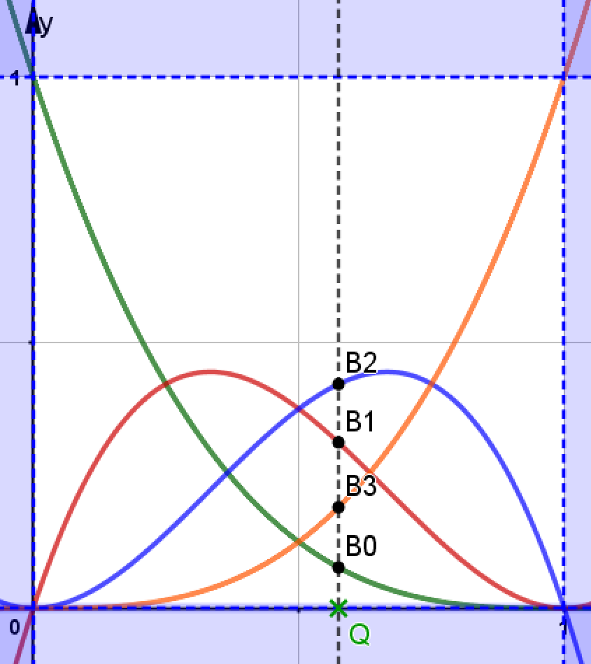
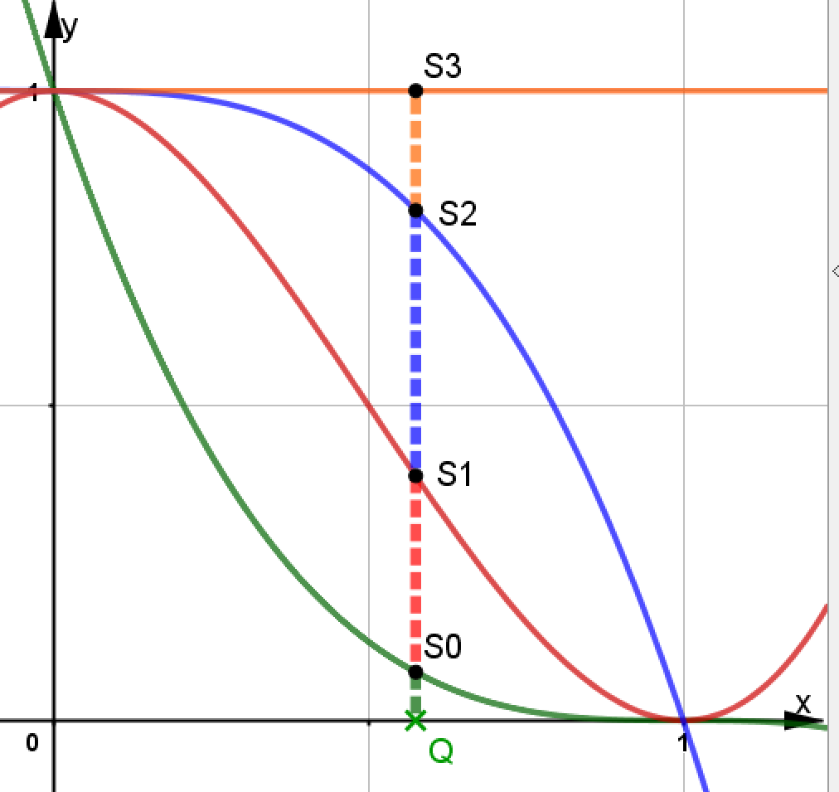
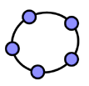
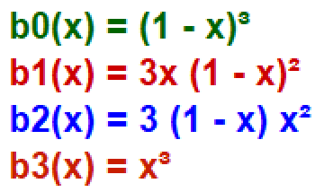

Bézier-Splines
Die Bernsteinpolynome
bilden eine Basis im
$$Π(3)$$
Die Summe der Ordinaten ist an jeder Stelle 1.
Wegen ((1-x)+x)³ =1
Interaktiv auch zu sehen
Polynome 3. Grades
3 Nullstellen genau für x=0 und x=1
Sämtliche Möglichkeiten.
Prof. Dr. Dörte Haftendorn, Leuphana Universität Lüneburg, http://www.mathematik-sehen-und-verstehen.de Folie 2

Slide 3
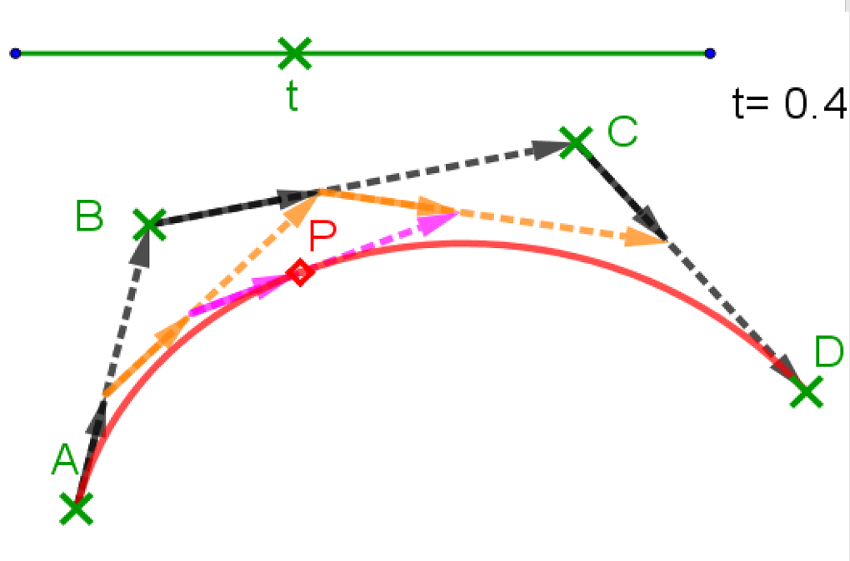
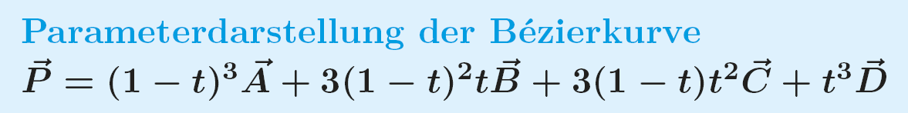
Bézier-Spline, eine geometrische Erzeugung
Ein vektorieller Beweis ergibt die Bernsteinpolynome
z.B. Seite 369
Prof. Dr. Dörte Haftendorn, Leuphana Universität Lüneburg, http://www.mathematik-sehen-und-verstehen.de Folie 3

Slide 4
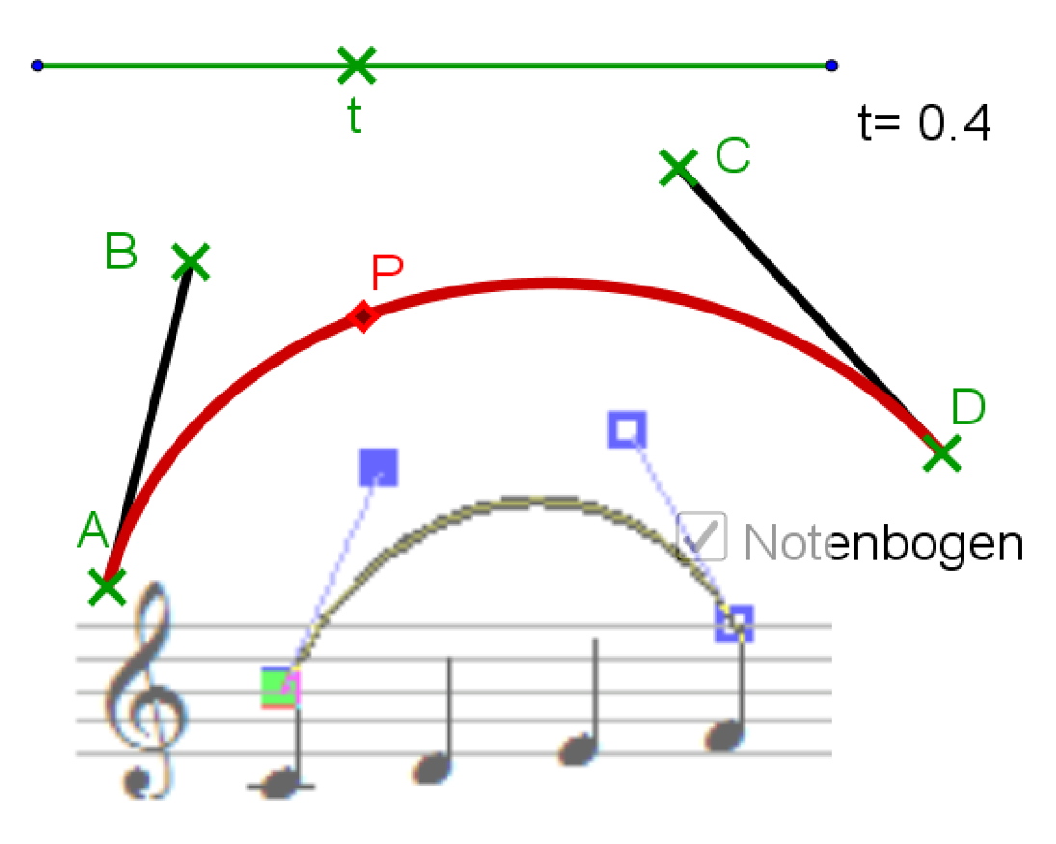
Bézier-Spline, eine rechnerische Erzeugung
Bézier-Spline als Parameterkurve
Basis sind die Bernsteinpolynome
x(t)=A_{x} b₀(t)+B_{x} b₁(t)+C_{x} b₂(t)+D_{x} b₃(t)
y(t)=A_{y} b₀(t)+B_{y} b₁(t)+C_{y} b₂(t)+D_{y} b₃(t)
In GeoGebra:
Kurve(x(t),y(t),t,0,1)
Prof. Dr. Dörte Haftendorn, Leuphana Universität Lüneburg, http://www.mathematik-sehen-und-verstehen.de Folie 4

Slide 5
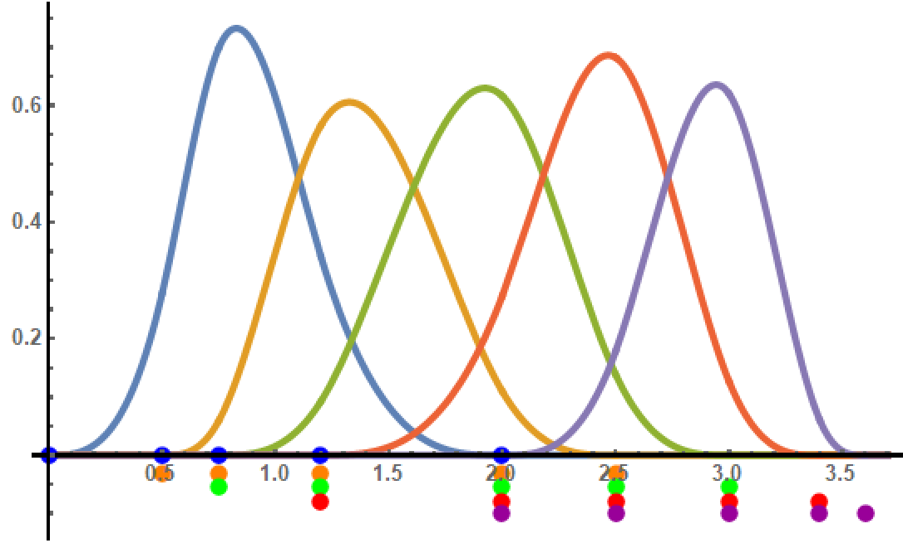
Weiterführende Spline-Konzepte
B-Splines
und NURBS
Basis-Polynome
Summe 1
Intervallbreite 4
Non Uniform Rational B-Splines
Sind das Polynome 4. Grades mit 2 doppelten Nullstellen?
Nicht gleichförmige rationale B-Splines
ABER:
LEIDER NEIN!
Die Grundfunktion
B_{0,3}(t) ----------
besteht aus 4 Teilen
Evt.
Prof. Dr. Dörte Haftendorn, Leuphana Universität Lüneburg, http://www.mathematik-sehen-und-verstehen.de Folie 5

Slide 6
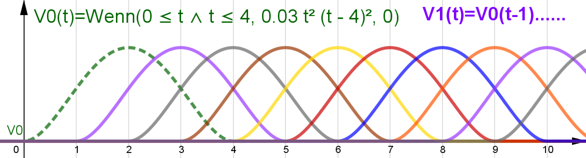
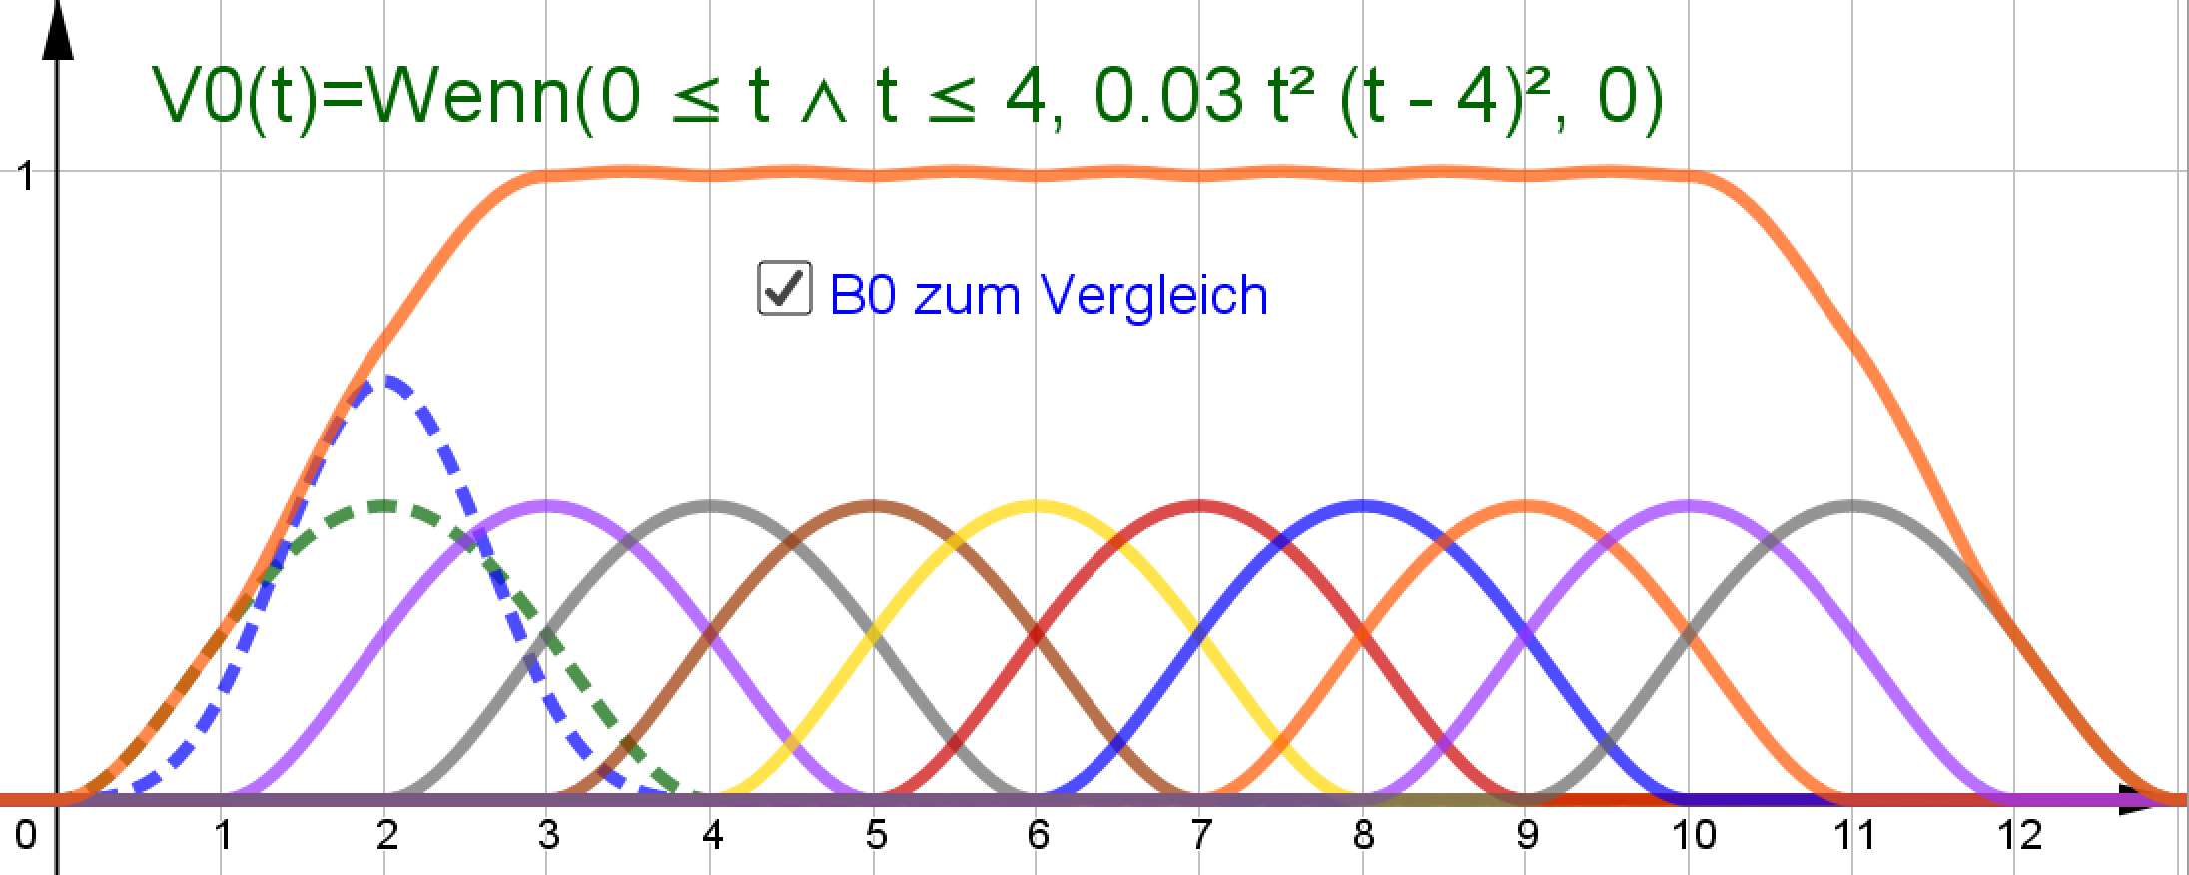

„Didaktische“ NURBS mit Polynomen 4.Grades
$$0.03≈\frac{4}{137}$$
₀
Summe 1,
ist das wahr?
LEIDER
knapp vorbei!
B_{0,3} hat Sattel-Nst, V₀ hat nur doppelte Nst.
Prof. Dr. Dörte Haftendorn, Leuphana Universität Lüneburg, http://www.mathematik-sehen-und-verstehen.de Folie 6

Slide 7
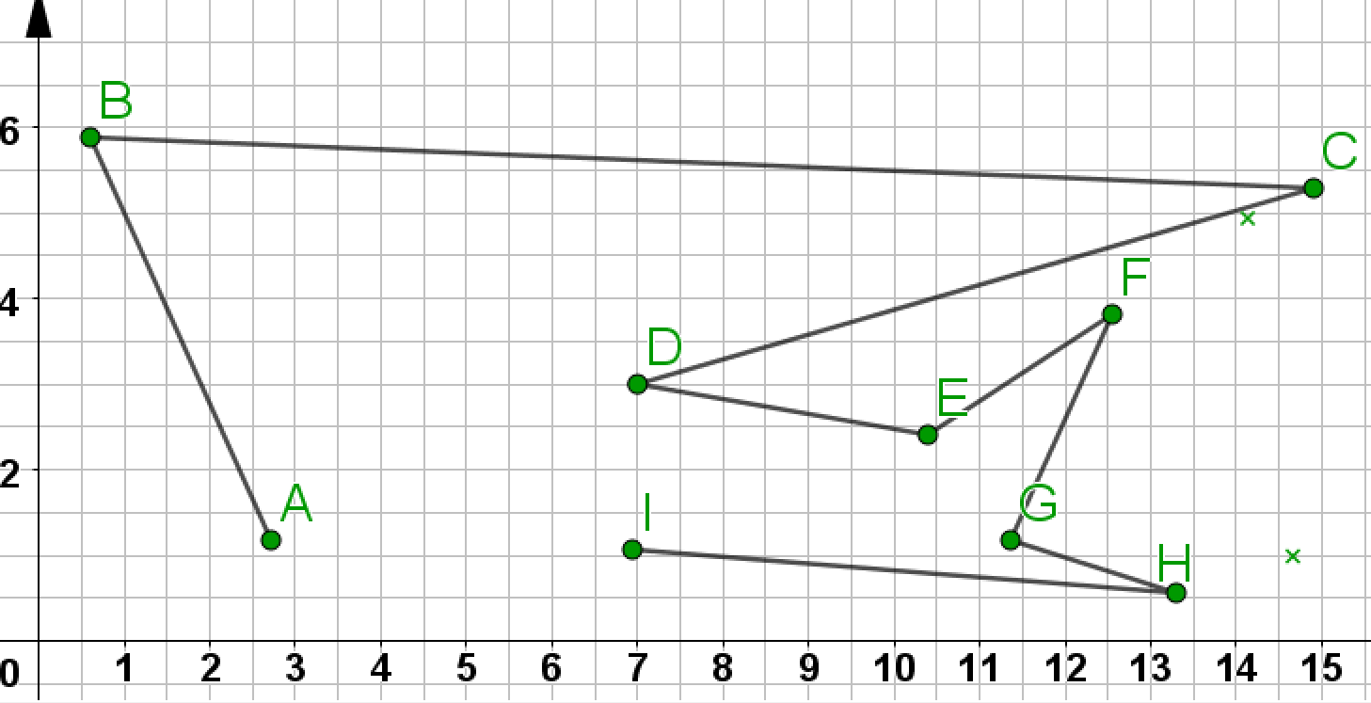
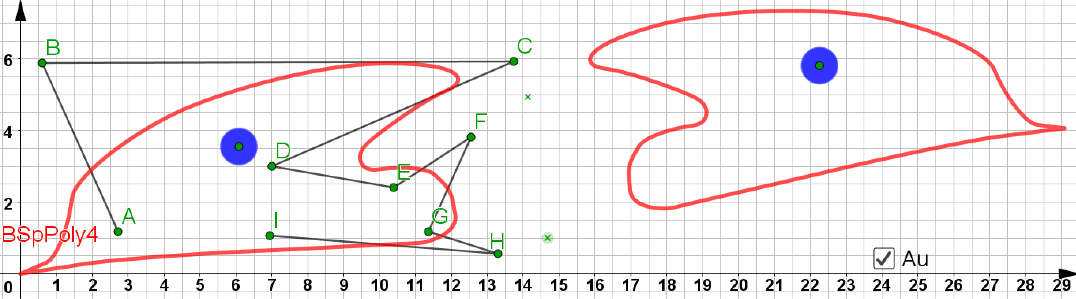
„Didaktische“ B-Splines
x(t)=A_{x}V₀(t)+ B_{x}V₀(t-1)+ C_{x}V₀(t-2)+ ….
y(t)=A_{y}V₀(t)+ B_{y}V₀(t-1)+ C_{y}V₀(t-2)+ ….
Kurve(x(t),y(t),t,0,13)
Karl +
Karlo
Basispolynome vom Grad 4 aber die Summe war nicht konstant 1.
B-Splines haben gestückelte Basispolynome vom Grad 3
und die Summe ist genau konstant 1.
Prof. Dr. Dörte Haftendorn, Leuphana Universität Lüneburg, http://www.mathematik-sehen-und-verstehen.de Folie 7

Slide 8
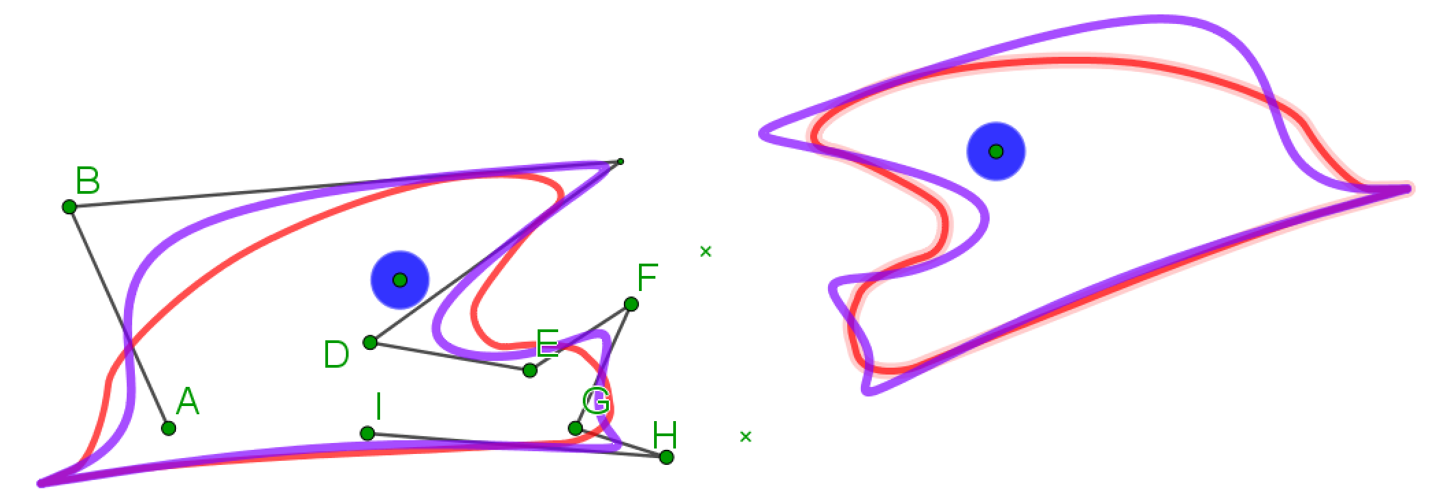
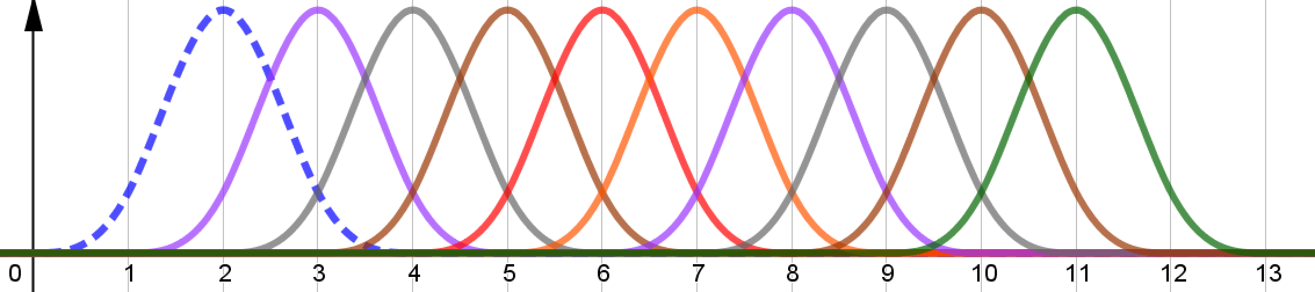
Violett: NURBS mit echten B-Splines
Basis für B-Splines, sie werden gleich erklärt. Stets sind nur p+1=4 Basis-Elemente wirksam.
Prof. Dr. Dörte Haftendorn, Leuphana Universität Lüneburg, http://www.mathematik-sehen-und-verstehen.de Folie 8

Slide 9
Wie sind die echten
B-Splines definiert?
Vergleich der Möglichkeiten für NURBS
Der NURBS mit echten B-Splines ist „glatter“ und reagiert feiner auf die Steuerpunkte.
Die Einfachversion mit Polynomen 4. Grades ist „ didaktische Erfindung“
und nicht so edel.
dürfen verschiedene Knotenabstände haben.
die Basiselemente können gewichtet sein.
sie müssen stets Summe 1 haben.
NURBS
Prof. Dr. Dörte Haftendorn, Leuphana Universität Lüneburg, http://www.mathematik-sehen-und-verstehen.de Folie 9

Slide 10
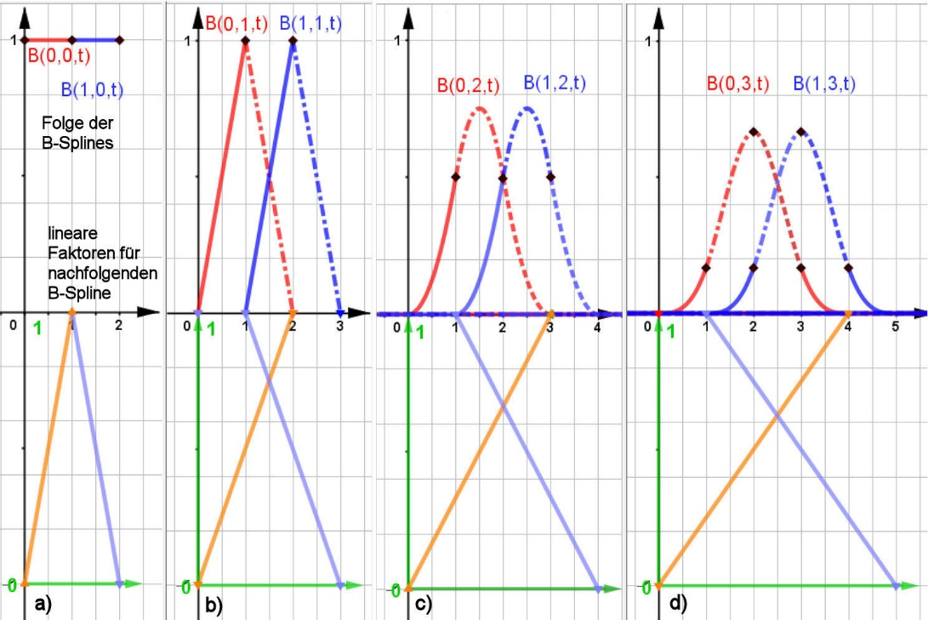
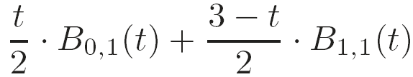
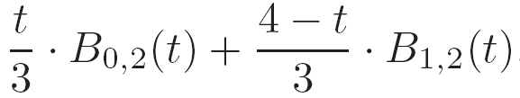
Rekursive Definition der B-Splines
B_{0,2}(t)=
B_{1,2}(t)=B_{0,2} (t-1)
Bestehen aus 3 Parabelstücken
B_{0,3}(t)=
B_{1,3}(t)=B_{0,3} (t-1)
Bestehen aus 4 Stücken aus Polynomen 3. Grades
Die gelben Geraden bilden [0,p] auf [0,1] ab.
Die blauen Geraden bilden [1,p+1] auf [0,1] ab.
B-Splines 3. Grades
reichen in der Praxis
Verschiebungsregel
p=Polynomgrad
also
B_{1,0}(t)=1
Mit der
Verschiebungsregel
Multiplikation mit den Geraden darunter, p->p+1
erzeugt man für n Steuerpunkte (mindestens) n solche „Hügel“.
also
B_{1,1}(t)=B_{0,1} (t-1)
Prof. Dr. Dörte Haftendorn, Leuphana Universität Lüneburg, http://www.mathematik-sehen-und-verstehen.de Folie 10

Slide 11
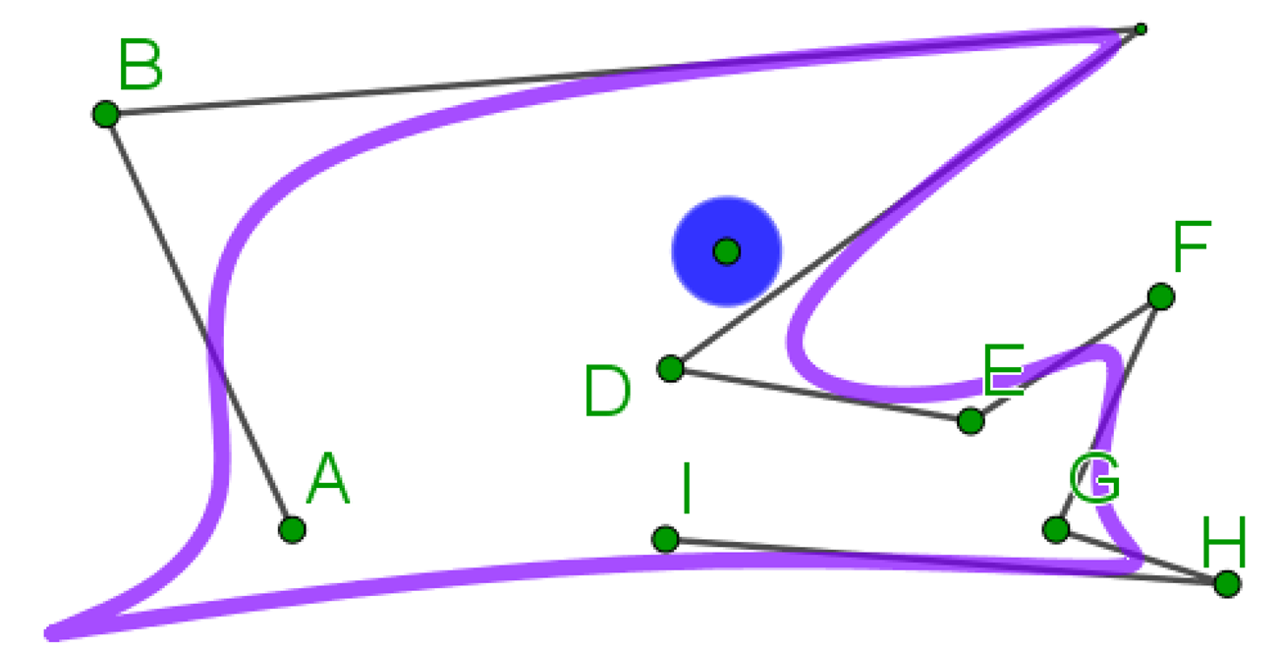
NURBS mit B-Splines vom Grad 3 sind hier mit „Knoten“ vom Abstand 1
In jedem Intervall der Breite 1 bilden 4 Hügel eine Basis.
„Karl“ ist die Parameterkurve
x(t)=A_{x}B_{0,3}(t)+ B_{x}B_{1,3}(t)+ C_{x}B_{2,3}(t)+ D_{x}B_{3,3}(t)+ E_{x}B_{4,3}(t)+ F_{x}B_{5,3}(t)+ G_{x}B_{6,3}(t)+ H_{x}B_{7,3}(t)+ I_{x}B_{8,3}(t)
y(t)=A_{y}B_{0,3}(t)+ B_{y}B_{1,3}(t)+ C_{y}B_{2,3}(t)+ D_{y}B_{3,3}(t)+ E_{y}B_{4,3}(t)+ F_{y}B_{5,3}(t)+ G_{y}B_{6,3}(t)+ H_{y}B_{7,3}(t)+ I_{y}B_{8,3}(t)
Bei den NURBS dürfen die Knoten in beliebigen Abständen sein.
Ihre B-Spline-Basispolynome vom Grad 3 sind gewichtet,
so dass weiterhin sind ihre Summe für jedes t gleich 1 ist.
Seite
379
Was aber nicht im Buch steht, zeige ich nun:
Prof. Dr. Dörte Haftendorn, Leuphana Universität Lüneburg, http://www.mathematik-sehen-und-verstehen.de Folie 11

Slide 12
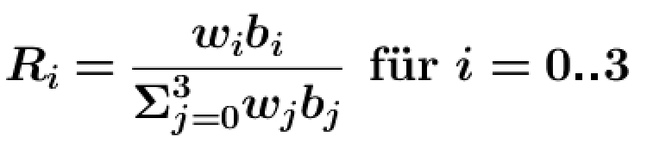
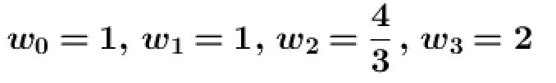

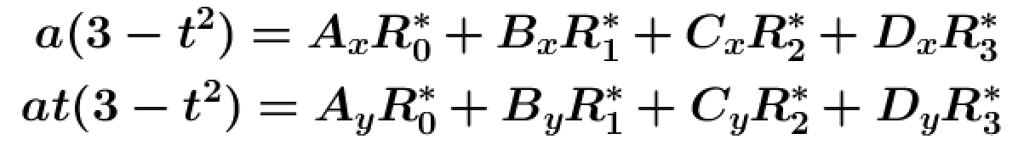


Exakte Geometrie mit NURBS?
Die Trisektrix hat eine implizite Gleichung 3. Grades, kann man sie mit NURBS darstellen?
Rationale Parametrisierung?
Geeignete rationale Basis?
Geeignete Steuerpunkte?
Zu 2. Basis mit gewichteten rationalen Bernsteinpolynomen
Keine B-Splines,
nur 4 Steuerpunkte
Bestimmung der Gewichte aus dem Nenner durch Koeffizientenvergleich:
Verwendung der Gewichte in den Zählern ergibt für die Basis:
Zu 1. Diese findet man als Geradenschnittpunkt einer
geeigneten Geraden.
Zu 3. Bestimmung der Koordinaten der Steuerpunkte durch Koeffizientenvergleich mit den Zählern von
Prof. Dr. Dörte Haftendorn, Leuphana Universität Lüneburg, http://www.mathematik-sehen-und-verstehen.de Folie 12

Slide 13
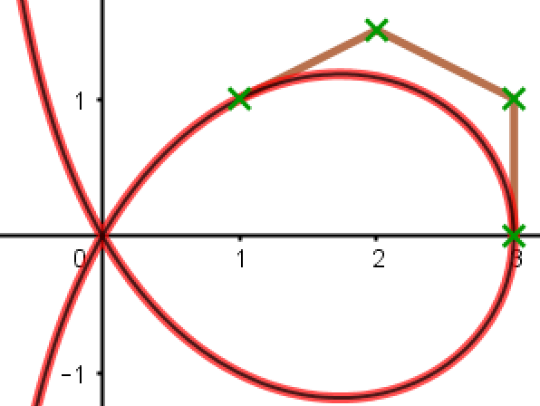
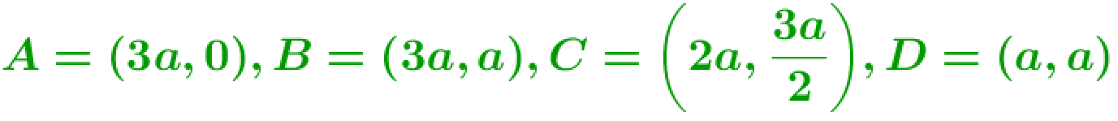
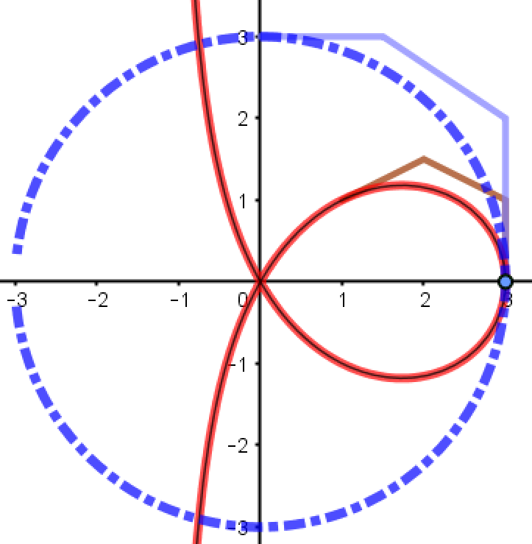

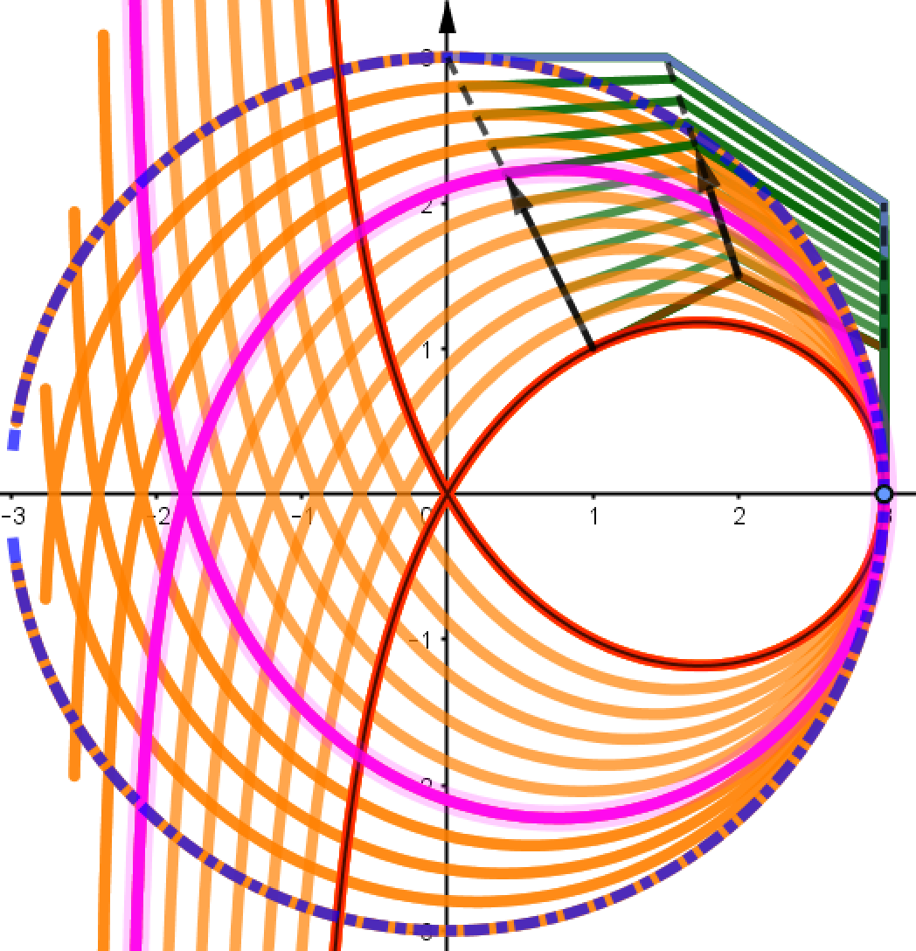
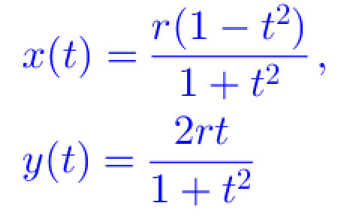
Exakte Trisektrix und Kreis mit NURBS
Überraschung
Auf dieselbe Art ergibt sich mit einer Geraden
eine rationale Parameterdarstellung für den Kreis und die gezeigten Steuerpunkte.
Durchlauf +
Prof. Dr. Dörte Haftendorn, Leuphana Universität Lüneburg, http://www.mathematik-sehen-und-verstehen.de Folie 13

Slide 14
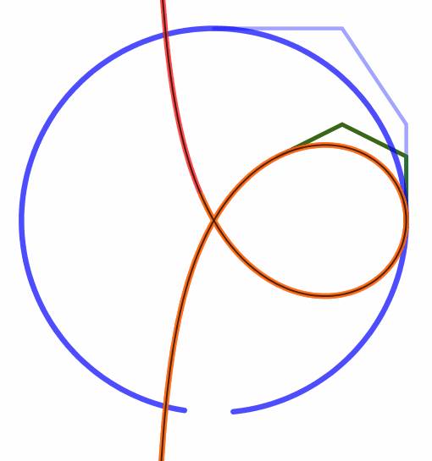
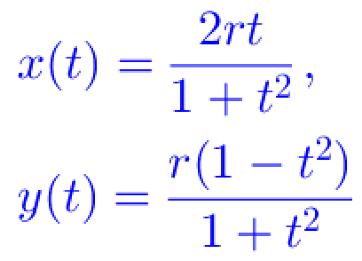
Andere Parameterdarstellung des Kreises
Weitere
Überraschung
Durchlauf -
Prof. Dr. Dörte Haftendorn, Leuphana Universität Lüneburg, http://www.mathematik-sehen-und-verstehen.de Folie 14

Slide 15
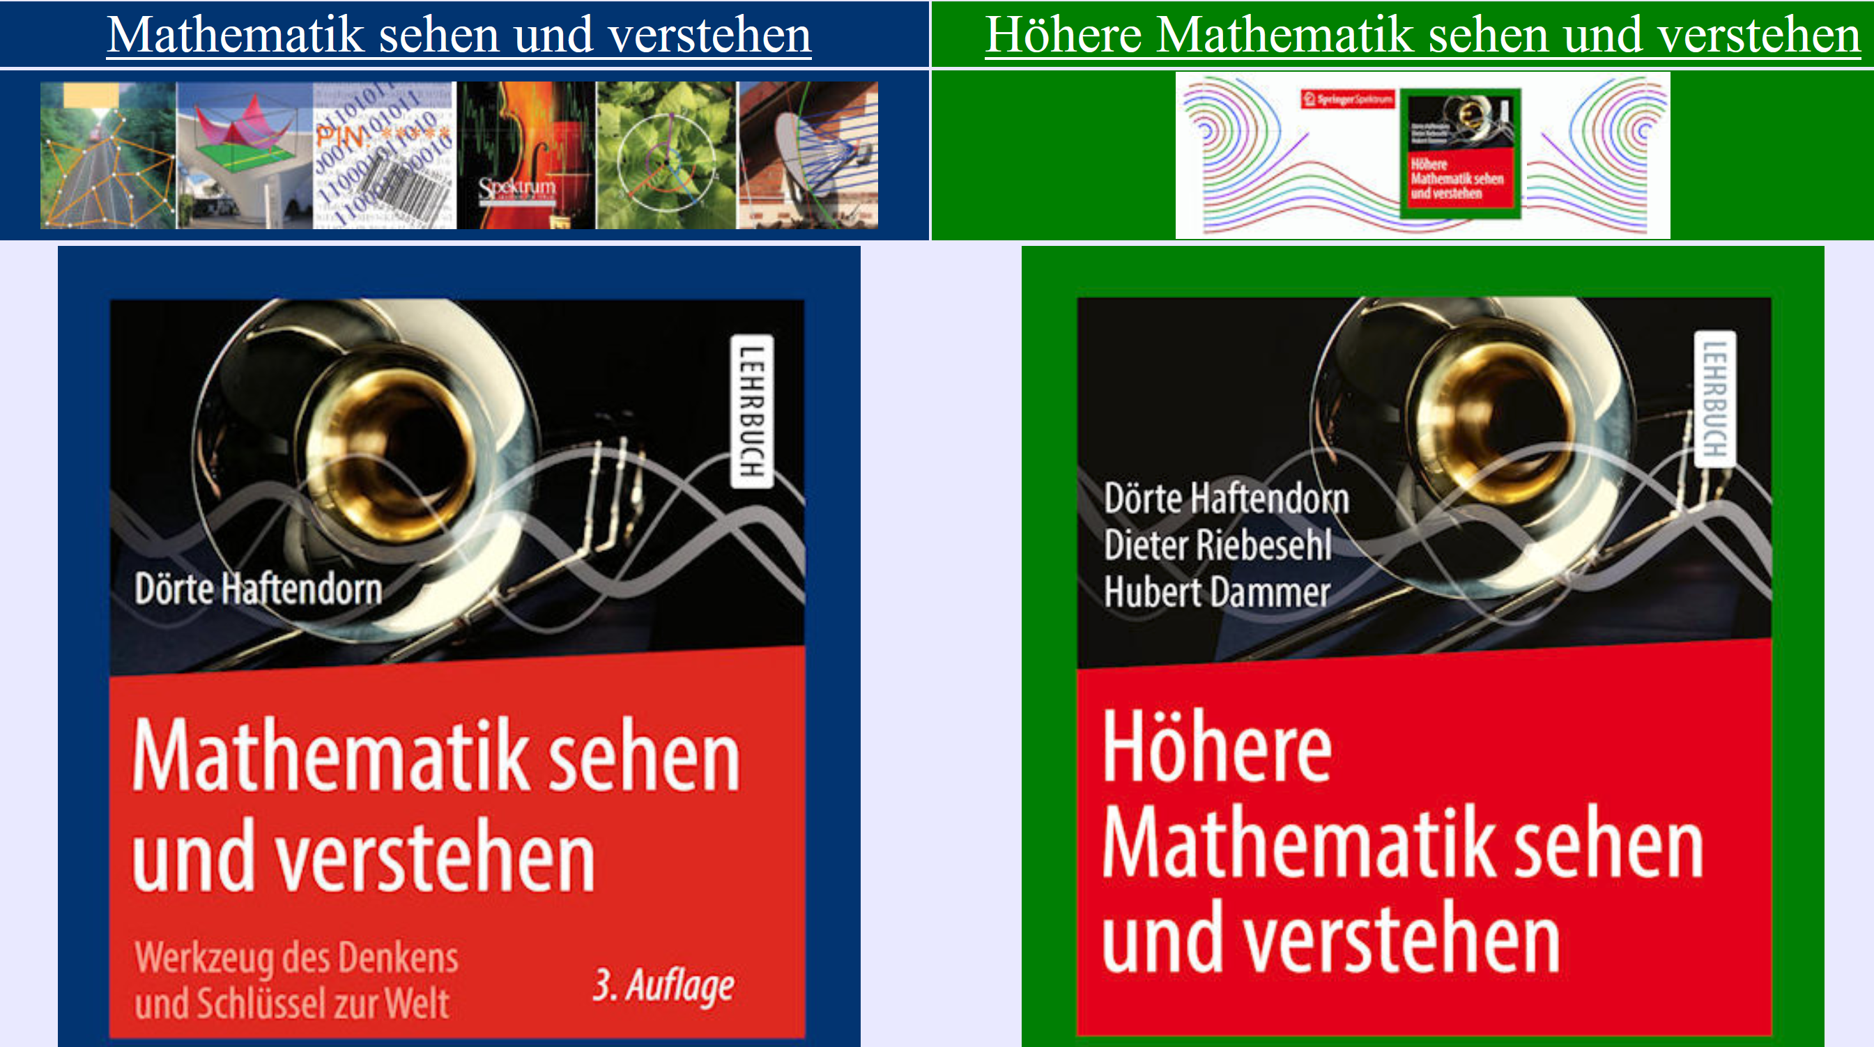
Lesen Sie ausführlicher in den Büchern
Numerik, 9.2.4, S 248
Splines+NURBS in 5.3 bis 5.4
Die Präsentation und alle gezeigten GeoGebra-Dateien finden Sie im Bereich Vorträge
Prof. Dr. Dörte Haftendorn, Leuphana Universität Lüneburg, http://www.mathematik-sehen-und-verstehen.de Folie 15

Slide 16
Vielen Dank für Ihre Aufmerksamkeit
NURBS
Grundlage für Animationsfilme
12. September 2021 Saarbrücken, AK Geometrie der GDM
NURBS 3 …
Die Präsentation und alle gezeigten GeoGebra-Dateien finden Sie im Bereich Vorträge
Prof. Dr. Dörte Haftendorn, Leuphana Universität Lüneburg, http://www.mathematik-sehen-und-verstehen.de Folie 16

